Slide 1
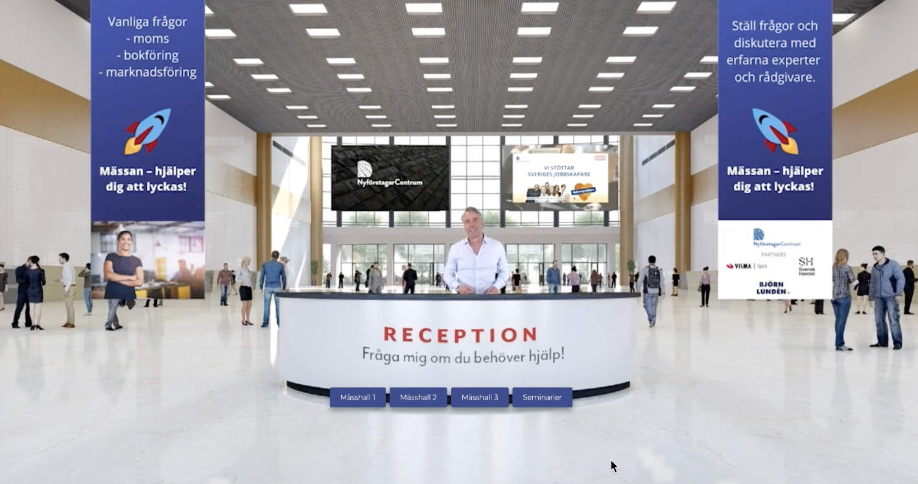
26-28 oktober 2022
EGET FÖRETGA

Slide 2
Antal besökare
4 mässor
Besökare 8 150
Alla seminarierna
29 200

Slide 3
26-28 oktober
26 oktober
TEMA STARTA EGET, kl 18-21
27 oktober
TEMA DRIVA OCH UTVECKLA, kl 18-21 28 oktober
Frukost & nätverk med program The Park
TEMA STARTA OCH DRIVA FÖRETAG, kl 8-12

Slide 4
Besöksprofil – välj det som passar bäst
33% vill veta mer om att starta företag
23% kommer för att starta företag
25% har ett nystartat företag
39% driver företag

Slide 5
Jag vill gärna veta mer om
51% Bokföring
50% Skatter & moms
46% Digital marknadsföring
39% Hemsida
35% Aktiebolag
34% Prissättning
33% Försäkring företag
29% Utbildning & kurser
21% Sjukförsäkring
18% Pension

Slide 6
Besökarna kommer ifrån
33% Stockholm
14% Västra Götaland
13% Skåne
40% Övriga landet

Slide 7
Ålder
27% 35 år eller yngre
65% 36-60 år
10% 61 år eller äldre

Slide 8
Är du
63% Kvinna
35% Man
2% vill ej ange

Slide 9
Har du besökt en digital mässa tidigare?
62% Nej
38% Ja

Slide 10
Kan du tänka dig att besöka mässan igen?
95% Ja

Slide 11
Besöksenkät – betyg
VAR DET ENKELT ATT HITTA I MÄSSAN 7,1
HJÄLP & SUPPORT FRÅN UTSTÄLLARNA
8,0
HELHETSBETYG
7,3
Svara på en skala 1 till 10 där 1 är lägsta betyg och 10 är högsta betyg.

Slide 12
Utställarenkät – betyg
KVÄLLSÖPPET
7,5
FÅNGAT RÄTT MÅLGRUPP
8,1
HJÄLP & SUPPORT FRÅN EVENTEAMET
8,6
HELHETSBETYG
7,4
Svara på en skala 1 till 10 där 1 är lägsta betyg och 10 är högsta betyg.

Slide 13
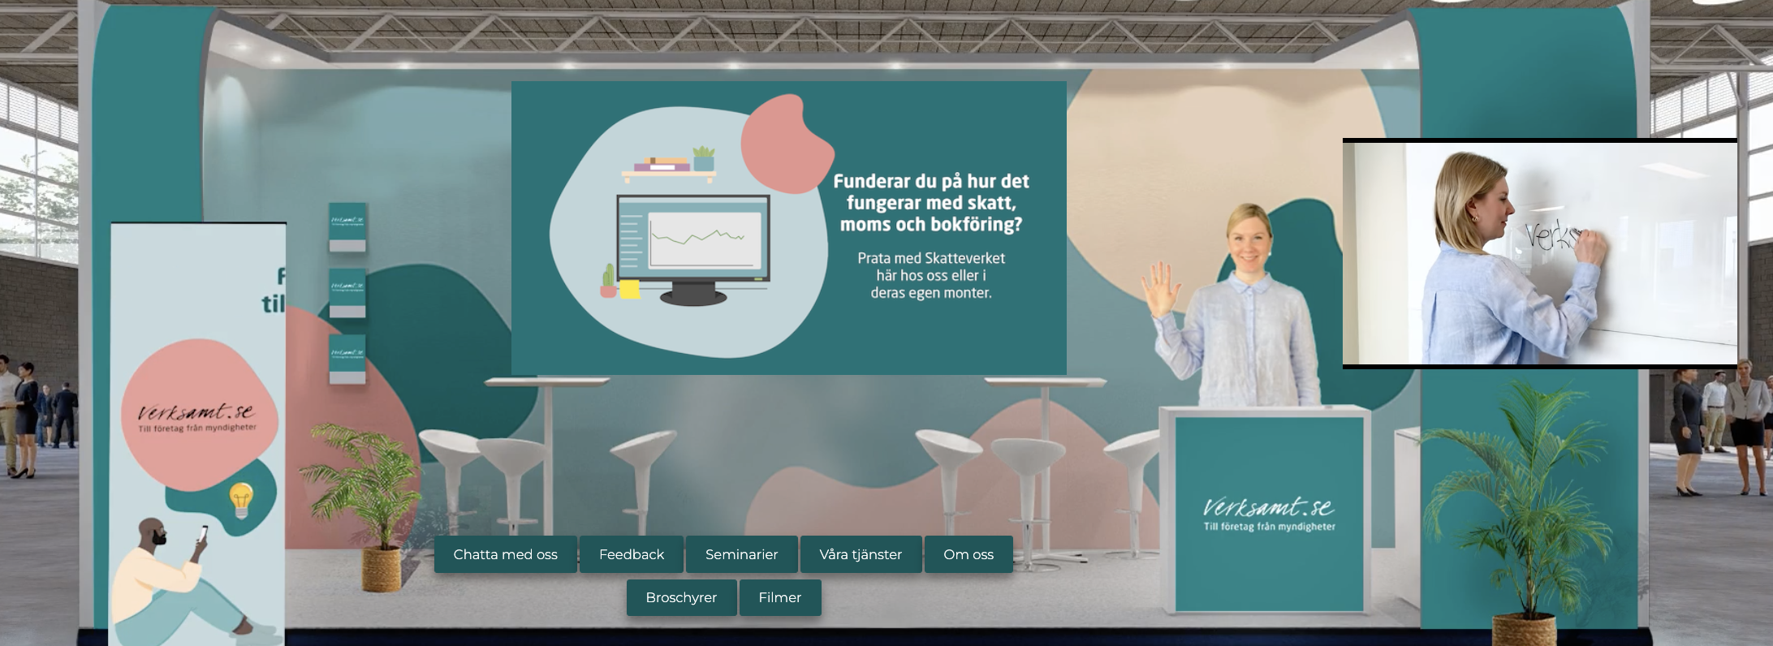
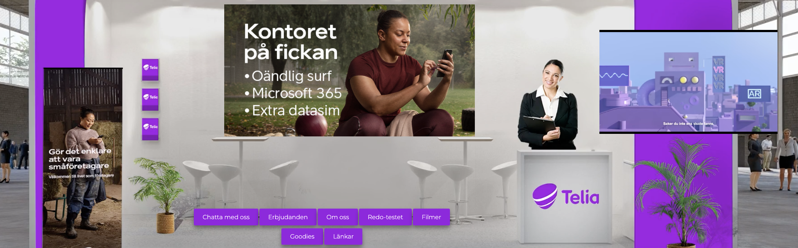
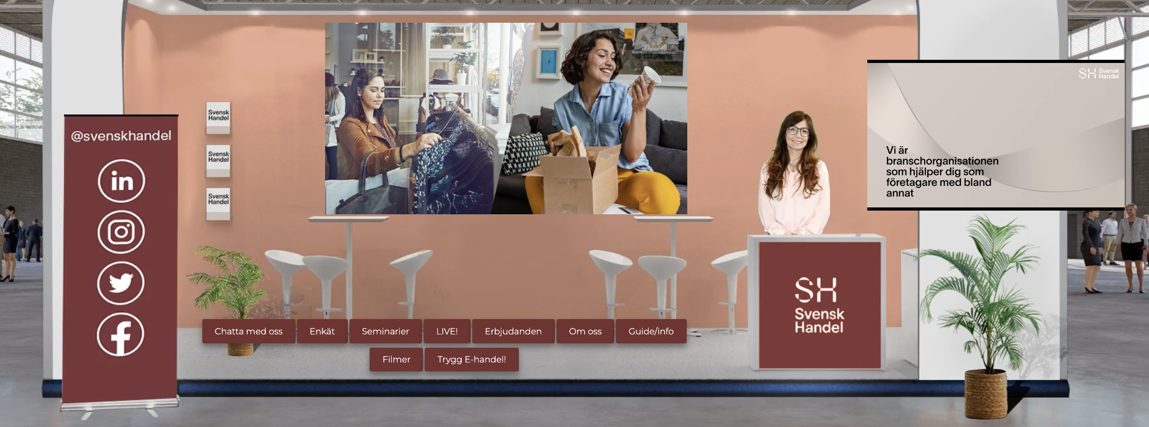
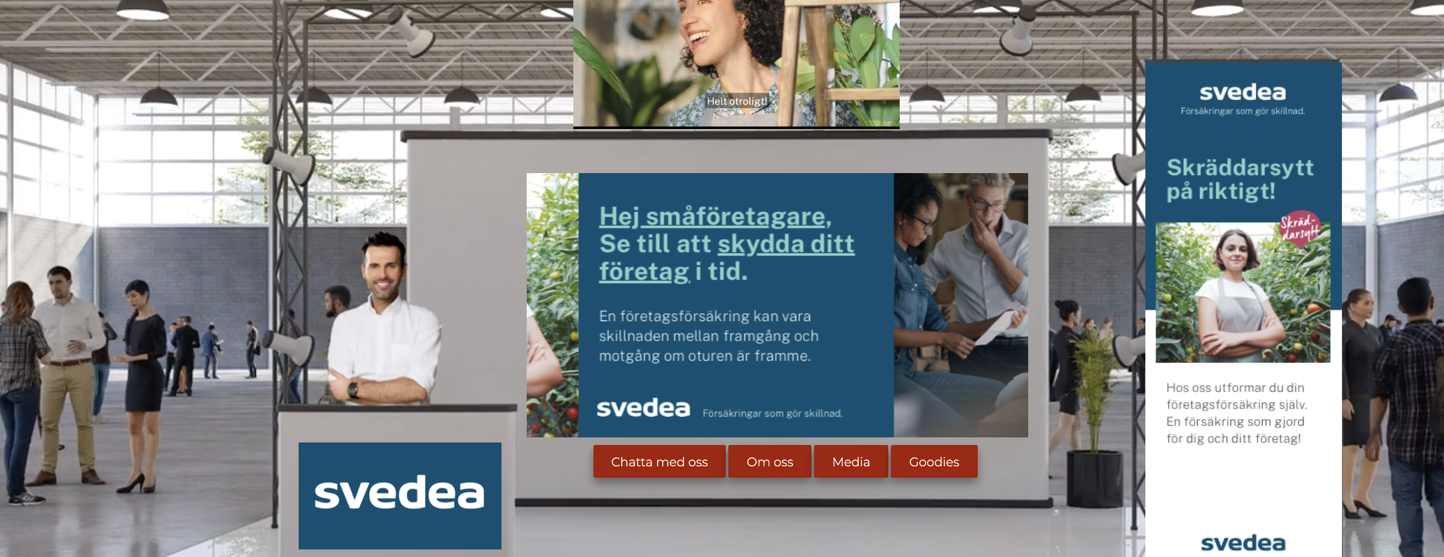
Mässan och montrarna utvecklas

